Slide 1
Pályázatok menedzselése 7.
Projektötletek előzetes értékelése

Slide 2
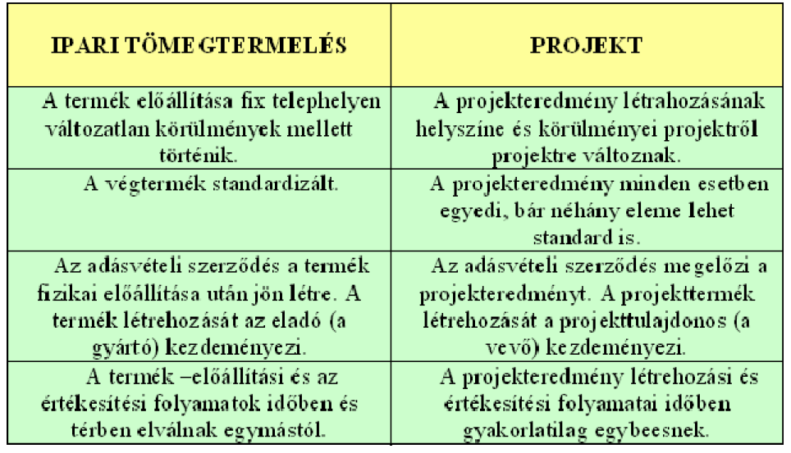
Projekt és tömegtermelés

Slide 3
A projektek célkombinációi
EREDMÉNY (MINŐSÉG, KOMPLETTSÉG STB.)
IDŐTARTAM
(HATÁRIDŐ)
KÖLTSÉGKERET
(ERŐFORRÁSOK)

Slide 4
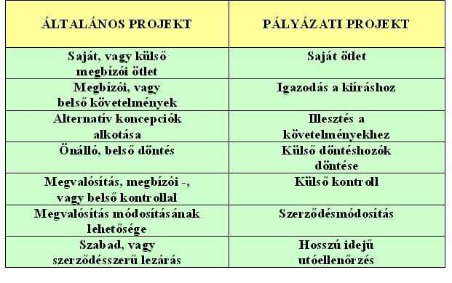
Az általános és a pályázati projektek közti különbségek

Slide 5
Pályázati projektek jellemzői
pontosan meghatározott célok és eredmények elérése érdekében,
megadott időre, meghatározott kezdési és befejezési időpont mellett,
adott költségkeret felhasználásával,
a projekt nagyságától függően önálló, de mindenképpen átmeneti, csak a projekt megvalósításának időszakára létrehozott szervezeti háttérrel,
egyszeri, a szervezet általános tevékenységét meghaladó, attól elkülönülő és általában összetett, komplex feladatsort tartalmazó tevékenységsorozat.

Slide 6
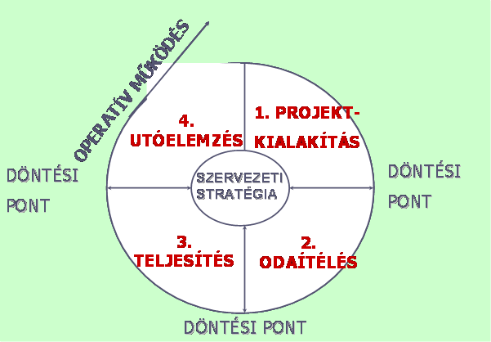
Pályázat logikai menete
Előkészítés
Projektkiválasztás
Megvalósítás és projektmenedzsment

Slide 7
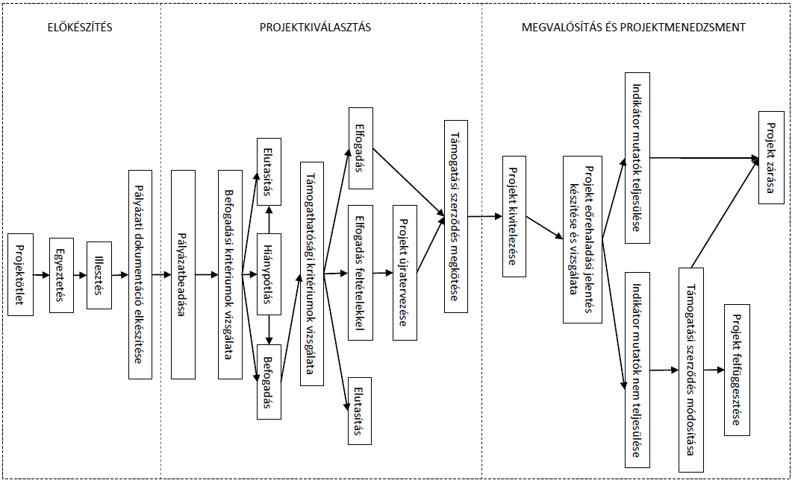
Pályázati rendszer logikai váza

Slide 8
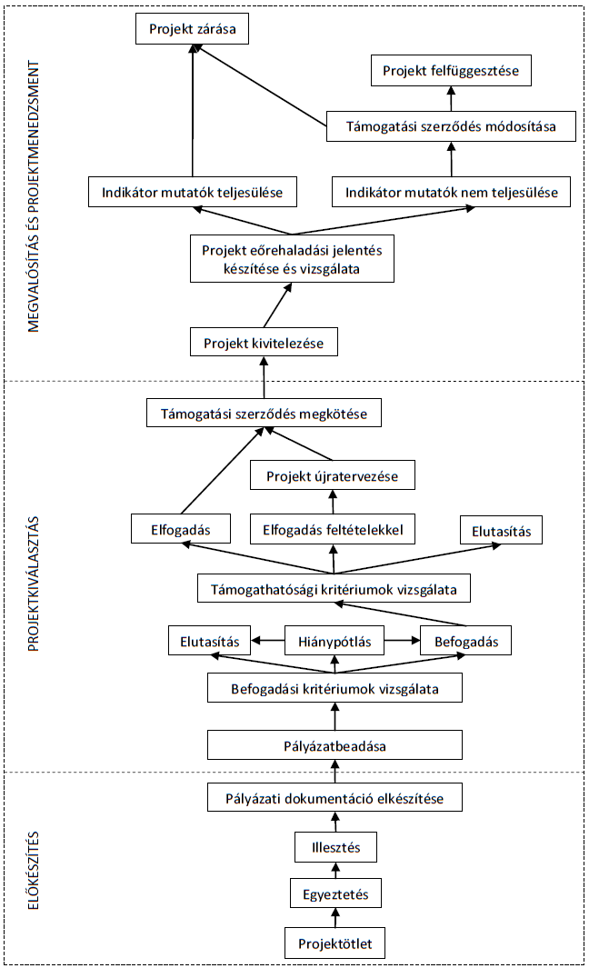
Előkészítés
brainstorming/ötletelés,
minden ötlet, ami még ki sincs dolgozva feljegyezni,
360 fokos ötletelés,
függetlenül attól, hogy van-e adott időszakban releváns pályázat, az ötletet koncepció szintig kidolgozni, valamint feljegyezni

Slide 9
Előkészítés
a projektötlet összhangban van-e a jelenlegi pályázati/fejlesztési stratégiákkal?
van-e olyan jelenleg érvényben lévő, vagy jövőben várható szabályozás, amely alapjaiban befolyásolja a projektötlet esetleges pályázati lehetőségét (pl.: adott iparág ki fog kerülni a támogatandó iparágak közül)?
a jövőben várható-e a projektötlet tekintetében releváns pályázati konstrukció?

Slide 10
Előkészítés
Keresési feltételek
Pályázati kiírás értékelési szempontjai

Slide 11
Keresési feltételek
Keresett információ | Tisztázandó kérdések
Pályázók köre | Mint szervezet az adott támogatási konstrukcióban pályázhatunk-e, ránk vonatkozik-e a kiírás? Amennyiben nem, ez olyan feltétel, aminek ha nem tudunk eleget tenni, illetve ha ennek nem felelünk meg, nem is érdemes tovább foglalkozni a kiírással.
Kiírásban megfogalmazott cél | Mivel ez a programokban általában túl általános, a célmeghatározás orientál, de pontosan csak a pályázati kiírásból lehet megismerni, hogy mely projektek tartoznak a támogatott körbe.
Területi korlátozás | Hol valósíthatók meg a támogatott projektek és mi a tervezett projekt helyszíne és mennyire esik egybe?
Pályázati dokumentáció benyújtásának határideje | Van-e reális lehetőség a rendelkezésre álló idő-tartam alatt a pályázat elkészítésére?
Rendelkezésre álló forrás | Milyen forrásból és mekkora összeg áll rendelkezésre?
Elnyerhető támogatás összege és mértéke | Projektenként elnyerhető támogatási összegek meghatározása. A projekt teljes összköltségvetésének hány %-át lehet pályázati forrásból finanszírozni?

Slide 12
Pályázati kiírás értékelési szempontjai
Pályázóval szembeni kizáró okok
Projekttel kapcsolatos kizáró okok
Indikátorok teljesítése
A felsorolt, elfogadható tevékenységek és a projekt tervezett tevékenységei egyezősége és átfedése
A projekt maximum és minimum költségei és az elszámolható költségek köre
Értékelési szempontok
Benyújtandó mellékletek listája
A pályázati dokumentáció elkészítéséhez szükséges speciális ismeretet

Slide 13
Előkészítés
Pályázati eszköztár
Kötelező elemek
Kiegészítő elemek
Dokumentum-elemzés
Pályázat beadása

Slide 14
Pályázati eszköztár – kötelező elemek
Módszer és eszköz neve | Célja és feladata a pályázati dokumentációban
Kötelezően elvégzendő elemzések és módszerek:
SWOT analízis: | A projekt indokoltsága, felkészültség a projekt megvalósítására, a projekt kockázatai
célrendszer kialakítása, | A beavatkozási stratégia megalapozottsága, indokoltága, a várt eredmények és hatások.
Időtervezés, Gantt-diagram | A projekt tevékenységeinek és a projektnek a bemutatása. A projekt tevékenységeinek strukturált felsorolása, és a megvalósítás ütemezése, szakaszai.
pénzügyi tervezés,
kockázatelemzés | Lehetséges kockázatok számbavétele jogi, szabályozási, gazdasági, gazdálkodási, műszaki és környezeti szempontból.

Slide 15
Üzletági stratégiai tervezés
Küldetés
SWOT-analízis
Célmeghatározás
Stratégia megfogalmazása
Programkidolgozás
Program megvalósítás
Visszacsatolás, ellenőrzés

Slide 16
Célok meghatározása-Elemzés
Külső környezet elemzése
Népesedés
Gazdasági helyzet
Műszaki helyzet
Politikai helyzet
Belső környezet elemzése
Marketing
Pénzügyek
Gyártás és termelés
Szervezeti sajátosságok

Slide 17
Pályázati eszköztár – kiegészítő elemek
Módszer és eszköz neve | Célja és feladata a pályázati dokumentációban
Kiegészítő elemzések és módszerek
megvalósíthatósági tanulmány készítése, | A projekt részletes leírása, indoklása és kapcsolódó elemzések komplex módon összefoglalva. Általában a pályázati dokumentáció egyik mellékleteként szerepel.
logikai keretmátrix | A beavatkozási stratégia, a mutatók és forrásaik valamint a feltételezések és kockázatok logikai rendszerben történő összefoglalása: felhasználható a célrendszer, az indikátorok bemutatásához és a feltételezések, kockázatok ismertetéséhez.
változáselemzés | A projekt különböző forgatókönyve szerinti változatainak a bemutatása.
speciális szakértői módszerek

Slide 18
Pályázati rendszer logikai váza

Slide 19
Projektkiválasztás

Slide 20
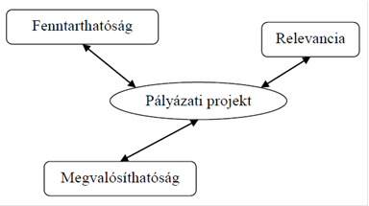
Pályázati projekt sikertényezői
SMART-kritériumok
Specific: Legyenek a célok a projektre szabva!
Measurable: Legyenek a célok mérhetők és ellenőrizhetők!
Assignable: Legyenek a célok személyhez rendelve!
Realistic: Legyenek a célok realisztikusak, megvalósíthatók!
Time related: Legyen a célok megvalósítása időpontokhoz rendelve!

Slide 21
Általános befogadási kritérium
A benyújtási határidővel kapcsolatos feltételek betartásra kerültek;
A pályázatot a pályázati felhívásban előírt példányszámban nyújtották be;
A papír alapon benyújtott nyilatkozat az arra jogosult által megfelelő módon aláírásra került;
Az igényelt támogatás összege nem haladja meg a maximálisan igényelhető támogatási összeget és eléri, a minimálisan igényelhető támogatást valamint az igényelt támogatási arány nem haladja meg a felhívásban jelölt maximális támogatási intenzitást;
A támogatást igénylő a pályázati felhívásban meghatározott lehetséges pályázói körbe tartozik, akkor a pályázat befogadásra kerül.

Slide 22
Projektkiválasztás

Slide 23
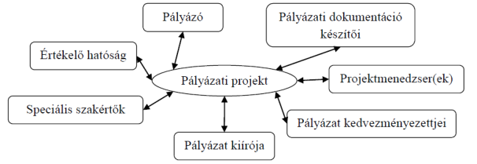
A pályázati projekt szereplői

Slide 24
Projektkiválasztás

Slide 25
Projektkiválasztás

Slide 26
Támogathatósági kritériumok – Általános támogathatósági kritérium
A pályázó a pályázati felhívásban meghatározott pályázói körbe tartozik;
A pályázóra a pályázati felhívásban felsorolt kizáró okok egyike sem áll fenn;
A projekt adatlap valamennyi rovata a megadott szempontok szerint került kitöltésre;
A projekt adatlapon a költségek és a források összege megegyezik;
Valamennyi előírt és vonatkozó melléklet a Pályázati felhívás alapján megfelelően benyújtásra került;
Az egyes pályázati dokumentumok között számszaki ellentmondások nincsenek;
A projekt megvalósításra tervezett támogatás összege megfelel a pályázati felhívásban meghatározottaknak

Slide 27
Támogathatósági kritériumok – Szakmai támogathatósági kritérium
Támogatható tevékenységek köre megfelel a pályázati kiírás megadott pontjában foglaltaknak;
Kizáró iparágak
Nem támogatható tevékenységek
A fejlesztés megvalósulásának helyszíne Magyarország;
A pályázó a pályázat szerinti beruházást a pályázat benyújtása előtt nem kezdte meg;
A projekt befejezése megtörténik a projekt megkezdését, vagy amennyiben a projekt a támogatási szerződés hatályba lépéséig nem kezdődött meg, a támogatási szerződés hatályba lépését követő megadott hónapon belül;
A beruházással létrehozott kapacitásokat, szolgáltatásokat a megadott éven keresztül az adott régióban fenntartja és üzemelteti;
A pályázó az pályázati kiírásban foglaltaknak megfelelően az elszámolható költségeknek megadott %-ára kér támogatást;
Támogatási intenzitás;
Önrész

Slide 28
Projektkiválasztás

Slide 29
Pályázati rendszer logikai váza

Slide 30
Megvalósítás és projektmenedzsment

Slide 31
Projektmenedzser feladatai
általános projektmenedzsment feladatok ellátása (projekttel kapcsolatos előrehaladási jelentések összeállítása, határidőre benyújtása, kifizetési kérelmek összeállítása, változás bejelentések és támogatási szerződés módosítások elkészítése, határidőre benyújtása),
folyamatos kétirányú kommunikáció a projektgazdával és az általa megnevezett (műszaki) szakértőkkel/alvállalkozókkal valamint a hatósággal,
folyamatos kétirányú kommunikáció a hatósággal,
projektelszámolásához szükséges dokumentumok (számlák, építési napló, műszaki ellenőri jelentés, stb. alaki értékelése),
projekt nyilvánosságbiztosítás alaki megfelelősségének biztosítása (sajtóanyagok, hirdetőtáblák, egyéb megjelentések előzetes véleményezése).
projekttel kapcsolatos kockázatok kezelése és számbavétele.

Slide 32
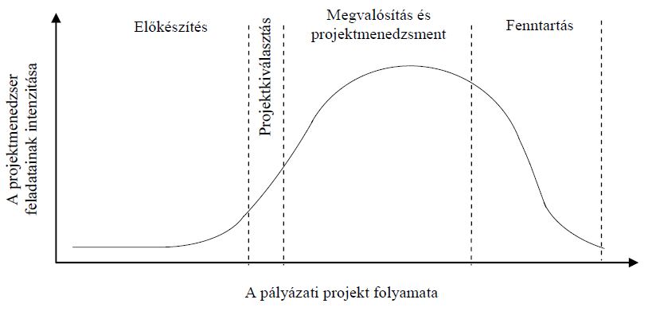
A projektmenedzsment feladatok intenzitása a pályázati projekt során

Slide 33
Megvalósítás és projektmenedzsment

Slide 34
Kockázatok
befolyásolhatja a projekt megvalósulásának földrajzi helye,
társadalmi közege,
mérete,
megvalósulásnak ideje,
több projekt lehet egymásra kedvezőtlen hatással,
a pályázó kockázatvállalási képessége.

Slide 35
Pályázatírók gyakori hibái
Legfrissebb dokumentumok hiánya
Kizáró okok figyelmen kívül hagyása
Nyomtatási hibák
Adathordozó tartalma
Aláírás, aláírási címpéldány
Hiteles és érvényes mellékletek
Beadási határidő

Slide 36
Köszönöm a figyelmet!

